Slide 1
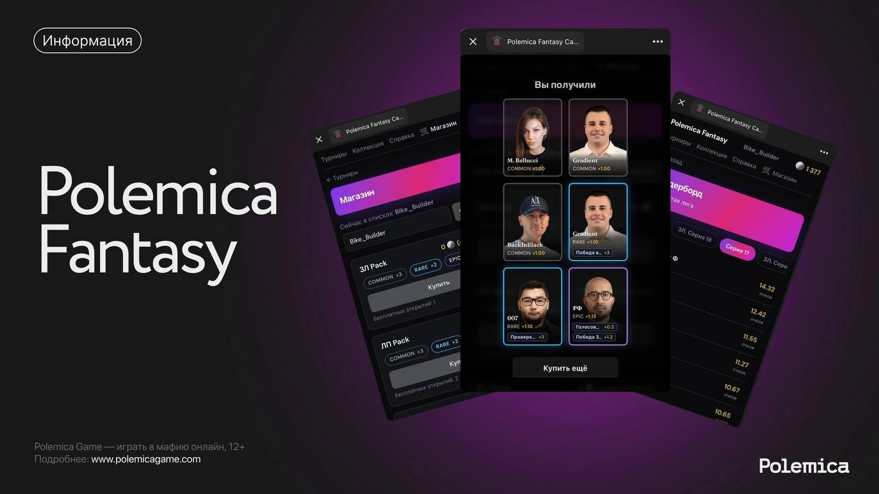
Polemica Fantasy
AI-native разработка живого продукта
Не “AI написал код”, а система, где AI работает с продуктовым контекстом, памятью и проверками.
Краткий рассказ: домен → инструменты → инсайты для AI-разработки
1/9

Slide 2
1. Контекст: мафия как fantasy-домен
Реальные игры Polemica превращаются в игровые события Polemica Fantasy
Спортивная мафия
Fantasy-слой
Экономика
Есть реальные игроки, роли, столы, серии игр и результаты.
Пользователь собирает команду из 1-3 карт реальных игроков.
Фантики, паки, контракты карт, marketplace и награды серий.
Polemica game
Scoring
Leaderboard
Rewards
2/9

Slide 3
Архитектура: достаточно простая, чтобы AI держал ее в голове
Монолит + две SPA + внешняя Polemica-интеграция
graph LR TMA[Telegram Mini App] --> API[Spring Boot API] Admin[Admin SPA] --> API API --> PG[(PostgreSQL + Flyway)] API --> Polemica[Polemica API] API --> Bot[Telegram Bot API] API --> S3[(S3 images)] subgraph Backend Controller --> Service --> Repository Service --> Scoring Service --> Events end
• Контроллеры работают с DTO, entity не уходит наружу.
• HTTP к Polemica не держится внутри длинной DB-транзакции.
• События и уведомления уходят после commit.
• Flyway делает структуру данных явной для AI и человека.
Главное: архитектура не “идеальная”, а читаемая и проверяемая.
3/9

Slide 4
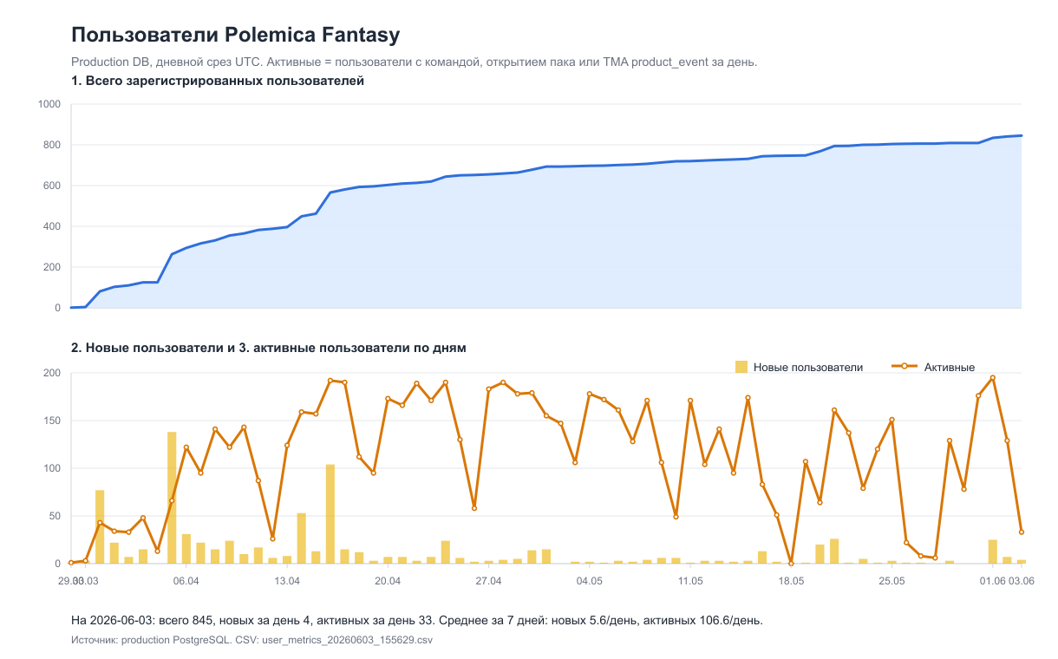
Production уже дает реальные продуктовые сигналы: рост, активность, окна входа, точки удержания.
4/9

Slide 5
2. Инструменты: что делает AI-разработку повторяемой
AGENTS.md и memory-bank важнее единичного “сильного промпта”
AGENTS.md
glossary
Правила работы, проверки, границы изменений.
Доменный язык: пользователь ≠ игрок.
AI agent
memory-bank
skills
История решений, прогресс, активный контекст.
Feature discovery, local testing, prod DB readonly.
AI-native кодовая база — это кодовая база, которую можно быстро понять без устной передачи контекста.
5/9

Slide 6
Процесс: разработка смещается ближе к продукту
Больше времени уходит на формулировку фичи, инвариантов и критериев готовности
Discovery
Spec
Plan
Code
Review
• Сначала: зачем фича, какие риски, что нельзя сломать.
• Потом: подробный план и синхронизация контрактов.
• Затем: код как механическое продолжение принятого решения.
• В конце: тесты, сборки, ревью и запись результата в память проекта.
6/9

Slide 7
Mind-map развития проекта
По дизайн-докам и реальным веткам продукта
mindmap root((Polemica Fantasy)) Core game cards packs scoring leagues Economy fantiki contracts marketplace sanctions Engagement onboarding release notes notifications achievements Operations admin workflows sync/scoring healthchecks backups AI-native DX AGENTS.md memory-bank feature discovery local testing
• Дизайн-доки стали не “документацией после”, а способом думать до кода.
• AI лучше работает, когда видит карту продукта, а не только текущий diff.
• Mind-map помогает выбирать следующий vertical slice без потери целостности.
7/9

Slide 8
Инсайты, которые уже видны
Не про конкретный стек, а про способ работы
Контекст становится активом
Роль инженера меняется
AI любит vertical slices
memory-bank и AGENTS.md дают эффект только если они обновляются вместе с продуктом.
Меньше ручного набора кода, больше продуктовых решений, декомпозиции, инвариантов и проверки результата.
Фича должна проходить через API, БД, UI, тесты и память. Иначе проект начинает расходиться.
Практический урок: AI ускоряет не хаос, а уже оформленный процесс.
8/9

Slide 9
3. Что вынести в BigTech
Этот раздел оставлен как тезисный каркас для твоих примеров
Организационный слой
Продуктовый слой
Инженерный слой
Как оформить память, ownership и правила работы агента в большой команде.
Как сдвинуть AI-разработку к discovery, RFC, decision records и метрикам.
Как делать быстрые проверки, контрактные изменения и безопасный handoff.
Placeholder: добавить 3-5 тезисов из личного опыта BigTech
9/9

